Slide 1
Music Genre Classification
מגיש: רותם צלישר
מרצה: ד"ר בני בורנפלד

Slide 2
מבוא:
בפרוייקט זה אפתור את בעיית הקלסיפיקציה לקטעי אודיו לכדי אחד מעשרה סגנונות אפשריים.
בסיס הנתונים מורכב מטבלת אקסל, המכילה (בעיקר) תוחלת ושונות של מאפייני אודיו שונים, ומקדמי MFCC (התמרת פוריה של ספקטרום של אות שמע)
המסווגים האפשריים: ANN (רשת "רגילה"), CNN (רשת קונבולוציה), VGGish (עוד עליו בהמשך)
אציג את השיטות לטיפול בבעית התאמת יתר בארכיטקטורות השונות

Slide 3
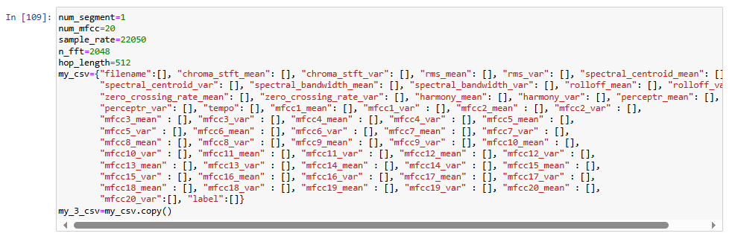
מאפייני אודיו:
ניתן לראות כי העבודה המקדימה על הנתונים מייצרת מרחב מאפיינים המכיל בעיקר שונות ותוחלת של מאפיינים לוגיים שונים.
Data Visualization

Slide 4
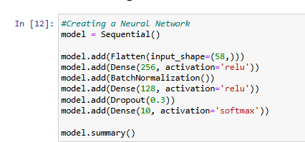
מודל בסיס:
מודל הבסיס מתוך Kaggle (קישור מובא במסמך המלא)

Slide 5

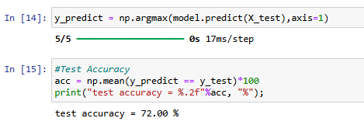
חלוקת הנתונים וביצועי מודל הבסיס:
הנתונים מחולקים באופן הבא:
ביצועי המבחן של מודל הבסיס:

Slide 6
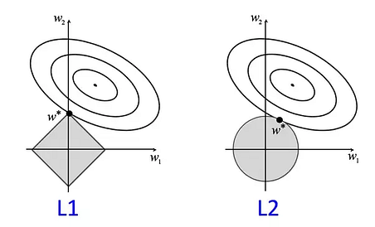
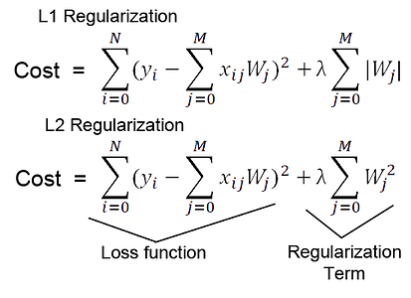
שיפור מודל הבסיס:
הוספת איבר תיקון לפונקציית ההפסד
ע"פ אחד משני מודלים של רגולריזציה, L1,L2

Slide 7
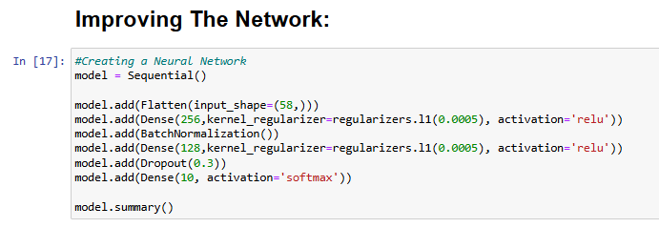
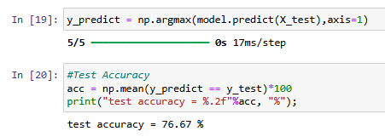
שיפור מודל הבסיס:
מודל ראשון של רגולריזציה:
ביצועי מבחן:

Slide 8
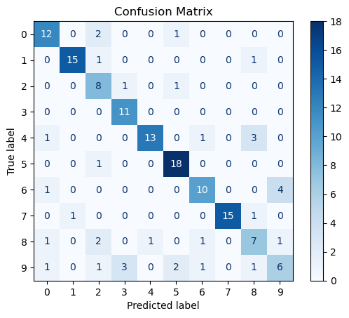
שיפור מודל הבסיס:
מטריצת ערבול:

Slide 9
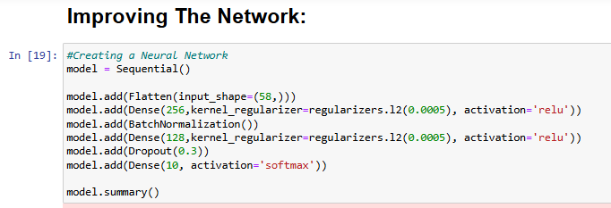
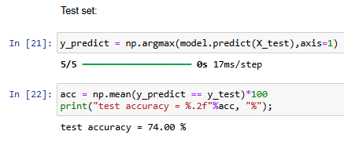
שיפור מודל הבסיס:
מודל שני של רגולריזציה:
ביצועי מבחן:

Slide 10
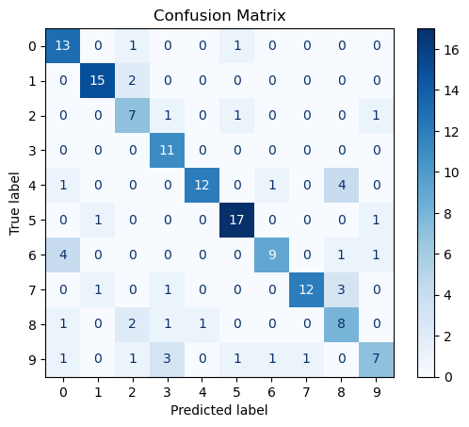
שיפור מודל הבסיס:
מטריצת ערבול:

Slide 11
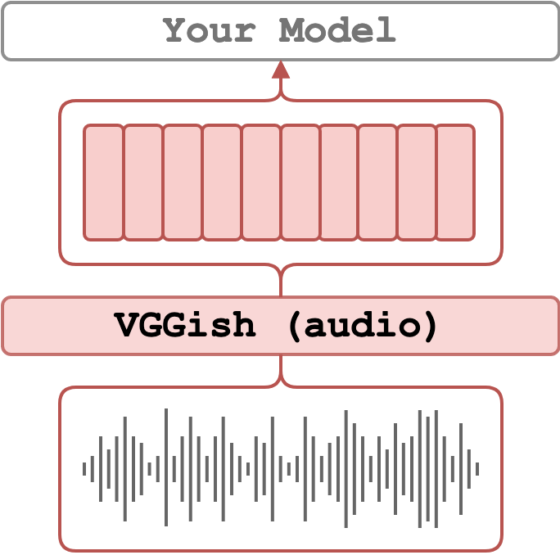
VGGish (Google Model):
רשת קונבולוציה המבוססת על VGG ומתוכננת לעבודה עם נתוני אודיו
מטרת הרשת: Audio Embedding
הכניסה: קטע אודיו דגום בקצב 16 קילו הרץ
המוצא: וקטור מאפיינים באורך 128

Slide 12

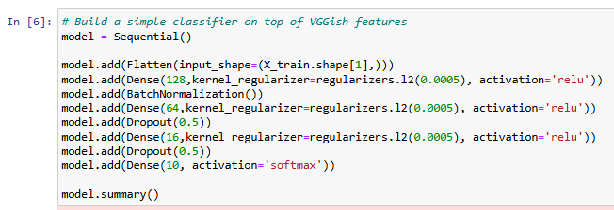
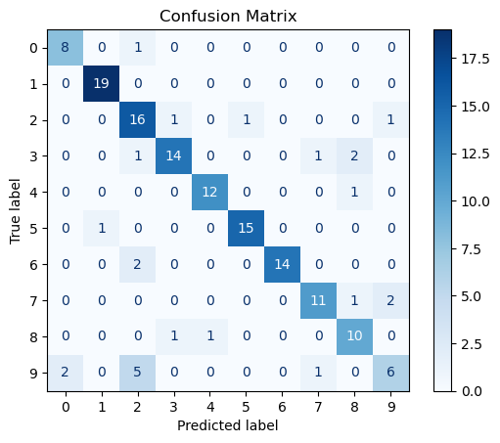
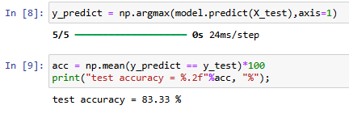
VGGish (Google Model):
מעל מוצא היחידה הזו אוסיף Classifier:
ביצועי המבחן, מטריצת ערבול:

Slide 13
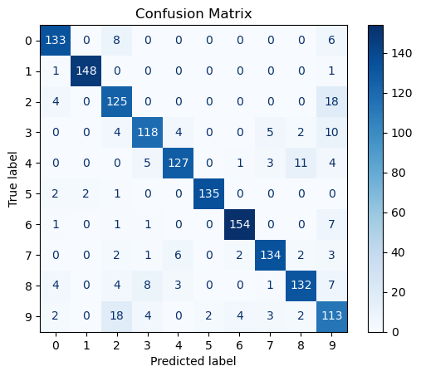
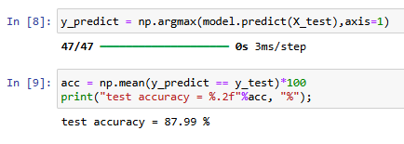
VGGish (Google Model):
הרחבת מאגר הנתונים: במקום לעבוד עם 1000 דגימות של 30 שניות, חילקתי כל דגימה ל10 דגימות של 3 שניות.
Transfer Learning (Audio Embedding) - VGGish (Google Model) - Preprocessing And Arranging EXTENDED DATASET (Notebook 1 of 2) – המחברת בא מובא חלוקת מאגר הנתונים למאגר גדול יותר.
ביצועי המבחן, מטריצת ערבול:

Slide 14
סיכום:
הביצועים הכי טובים התקבלו מהשימוש בAudio Embedding
הרחבת מאגר הנתונים תרמה משמעותית לפתרון
ביצוע התחלתי: 72%
ביצוע מיטבי: 88%
הנתונים עצמם מבולגנים מאוד והבחירה של הדוגמאות לכל מחלקה די שנויה במחלוקת. אני מניח שבעזרת בחירה יותר טובה של נתונים ניתן להגיע לשיפור משמעותי לבעיית סיווג זו.

